Slide 1
第十三章：CSS布局：position定位布局
1、定位的概念及属性 2、定位的类型 3、常见定位布局方案

Slide 2
定位概念及属性定义

Slide 3
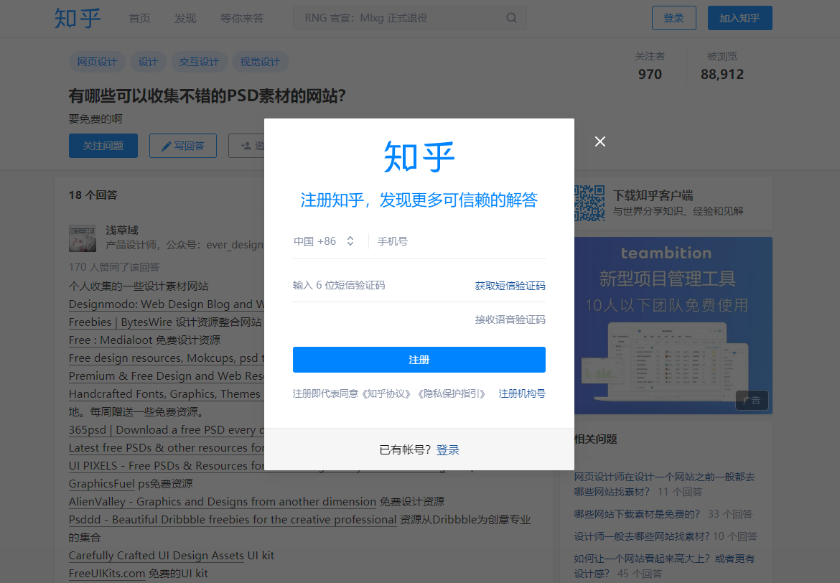
position定位布局
案例分析：
弹出的注册框板块怎么实现？
特点：
基于页面主体内容（文档流）之外
叠加于页面主体内容（文档流）之上
处于视窗的正中间位置
解决核心：
脱离默认文档流 + 位置定位

Slide 4
position定位布局
定位属性：
position属性
position属性，决定了html元素在页面中的定位方式以及定位的参照对象。
值 | 定位方式 | 文档流 | 参照对象
static | 静态定位（默认值） | 默认文档流 | 依据默认文档流中元素的顺序依次排列 = 无定位
absolute | 绝对定位 | 定位文档流 | 相对于非static 定位的父元素进行定位
relative | 相对定位 |  | 相对于自身在默认文档流中的位置进行定位
fixed | 固定定位 |  | 相对于浏览器视口进行定位

Slide 5
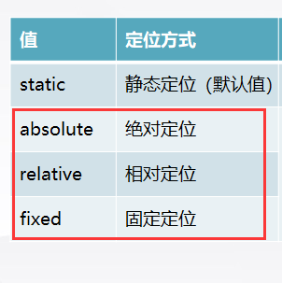
position定位布局
定位层对象：
不设定position属性，即保持对象默认的【static】的静态定位方式，对象处于默认文档流中。
设定position属性，即将对象转化为【非static】的动态定位方式，这种【非static】的定位对象，我们往往称为“定位层”。

Slide 6
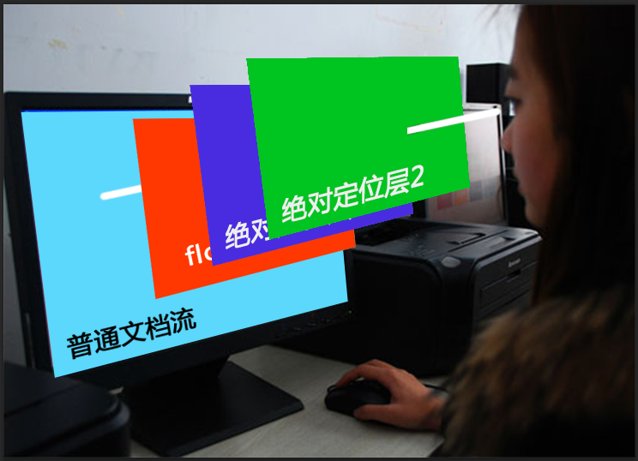
position定位布局
定位层特性：定位文档流
定位层对象，脱离默认文档流，形成新的定位文档流。
定位文档流依附于Z轴走向排列，多个定位文档流具有Z轴方向的前后叠加顺序关系。
与浮动文档流不同，定位文档流将完全脱离默认文档流，无任何关联。

Slide 7
position定位布局
定位层特性：定位控制
top
bottom
left
right
定位层对象，可以通过4个方向属性来控制定位。
4个方向属性仅对定位层对象生效，静态定位元素无效。
4个方向属性用来控制的是距离，值带单位，允许负值。
同轴方向属性设定有冲突时，top、left优先
属性 | 说明
top | 定位元素与参照对象之间的上部距离偏移
right | 定位元素与参照对象之间的右部距离偏移
bottom | 定位元素与参照对象之间的底部距离偏移
left | 定位元素与参照对象之间的左部距离偏移

Slide 8
position定位布局
定位层特性：定位文档流的顺序控制
z-index
属性 | 说明
z-index | 规定定位元素的堆叠顺序，拥有更高顺序的元素总是会处于较低顺序的元素的前面
z-index属性仅对定位层对象生效 ，用来控制对象的定位文档流层叠关系。
z-index：Z轴的索引顺序。值用来指定顺序关系，number数字形式，没有单位，允许负值。
未定义z-index的情况下，定位对象依据它们在HTML结构中的顺序，写在后面的在Z轴上越靠前
z-index：默认值为0，正值越大，层叠级别越高，Z轴上越靠前；

Slide 9
定位的类型

Slide 10
position定位布局
定位类型：
relative：相对定位
参照对象决定类型
absolute：绝对定位
fixed：固定定位

Slide 11
position定位布局
相对定位：
relative
参照对象：自身 = 即对象在未定位前存在于默认文档流中的位置
特性：以自身位置为参照，即便变成了定位对象，也在默认文档流中保留占据的空间。
优势：可以在不改变页面布局的前提下，更改元素的定位类型和位置。

Slide 12
position定位布局
绝对定位：
absolute
参照对象：离自己最近的非 static 定位祖先元素，如果没有定位的祖先元素，则一直回溯到body元素。
特性：在默认文档流中不保留空间。
优势：可以创建独立于页面主体内容和布局之外的新的附加元素。

Slide 13
position定位布局
固定定位：
fixed
参照对象：浏览器视口，视口指的是浏览器窗口的可视化部分。
特性：不会随着页面区域的改变而移动，即不会随着滚动条而移动。
优势：可以创建独立于页面主体内容和布局之外的新的附加元素。

Slide 14
常见定位布局解决方案

Slide 15
position定位布局
“父相子绝”定位方案：
父级元素：relative + 子级元素：absolute
为父级对象设置相对定位，使其成为所包含的子级对象的定位参照物。可以实现板块中内容元素的重叠或位移效果。
相对定位的父级对象，通常不设定位移，仅让其转变为定位层，为子级定位对象作参考。
绝对定位的子级对象，通常用方向属性实现位移控制，以实现重叠或位移效果。
此方案主要用来实现板块内部或小范围内容元素的排版和定位。

